Slide 1

Открытое занятие
«Путешествие в страну Музыки»
(старшая группа)
Презентацию подготовила
Музыкальный руководитель
ГБОУ «Школа№1400» ДК 6
Постаногова Наталья Владимировна

Slide 2

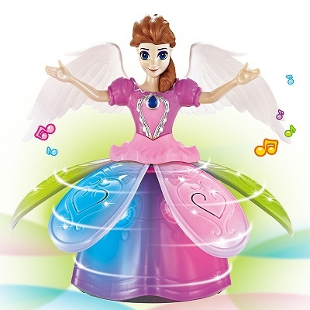

Slide 3
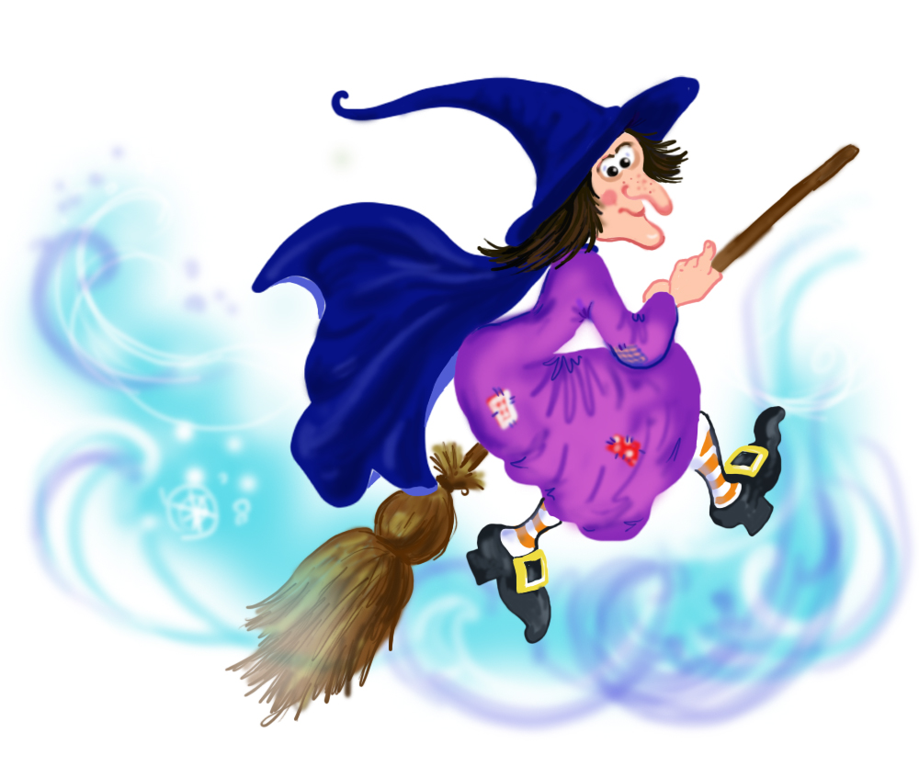

Slide 4


Slide 5


Slide 6


Slide 7


Slide 8
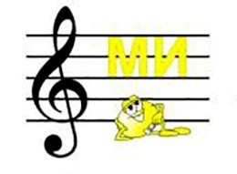

Slide 9


Slide 10


Slide 11
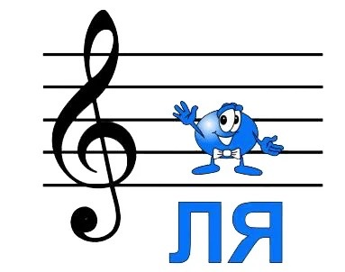

Slide 12
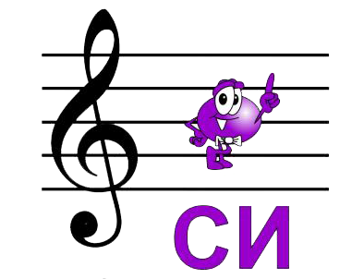

Slide 13
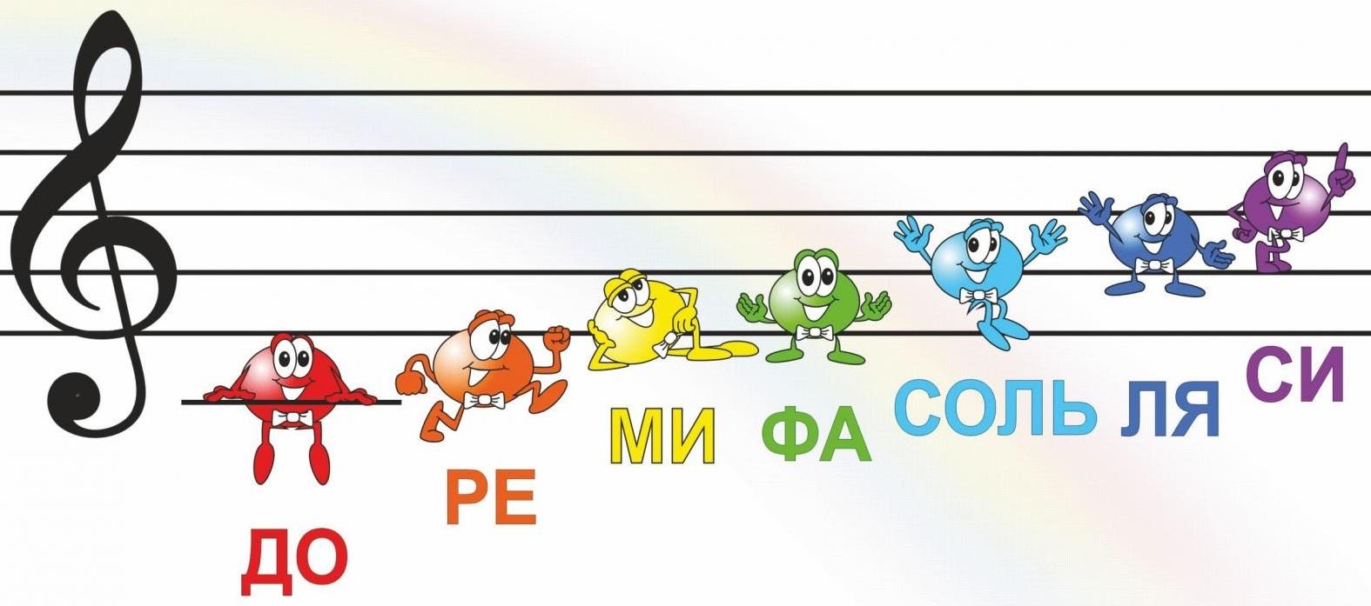

Slide 14

МОЛОДЦЫ!!!

